Slide 1

Presentación
Bienvenido a la presentación de la tienda virtual Construmole. Este documento ha sido creado para mostrarte todas las funcionalidades del sitio web, desde el registro de una cuenta de usuario hasta la finalización de tu pedido. Aquí encontrarás instrucciones detalladas y sencillas que te ayudarán a navegar y utilizar todas las funciones de nuestra tienda de manera eficiente.

Slide 2

Contenido
Primeros pasos
Registro
Inicio de sesión
Perfil
Datos del producto
Funciones del carrito de compras
Categorías
Administración

Slide 3
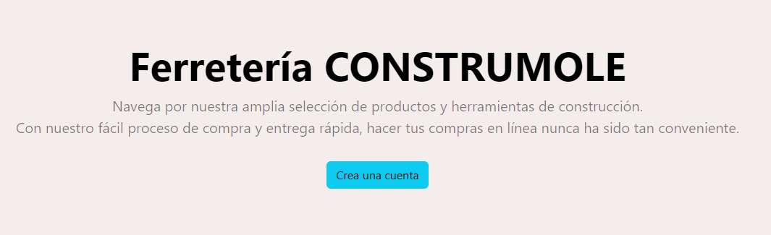
Primeros pasos
Página Principal
La página principal es el primer punto de acceso a la tienda virtual. Aquí encontrarás una vista de los productos disponibles en formato de tarjeta. Cada tarjeta incluye una imagen del producto en la parte superior, seguida de su descripción y un botón para ver más información. Puedes volver a la página de inicio en cualquier momento haciendo clic en el logotipo de la página.

Slide 4
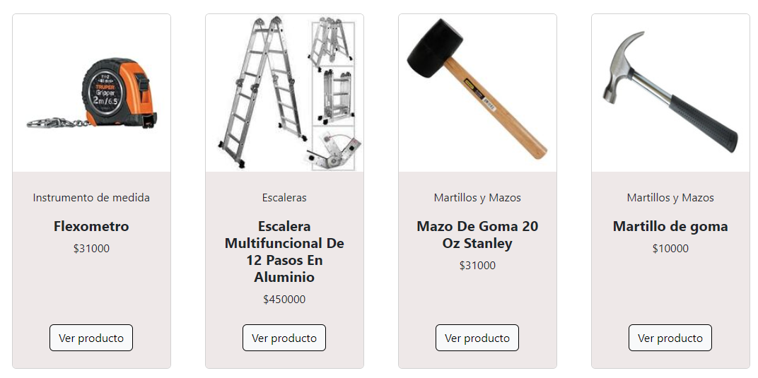

Slide 5

Navegación
La barra de navegación de la página incluye enlaces a:
Perfil (visible únicamente cuando has iniciado sesión)
Salir (visible únicamente cuando has iniciado sesión)
Ingresar (visible únicamente si no has iniciado sesión)
Mis pedidos

Slide 6
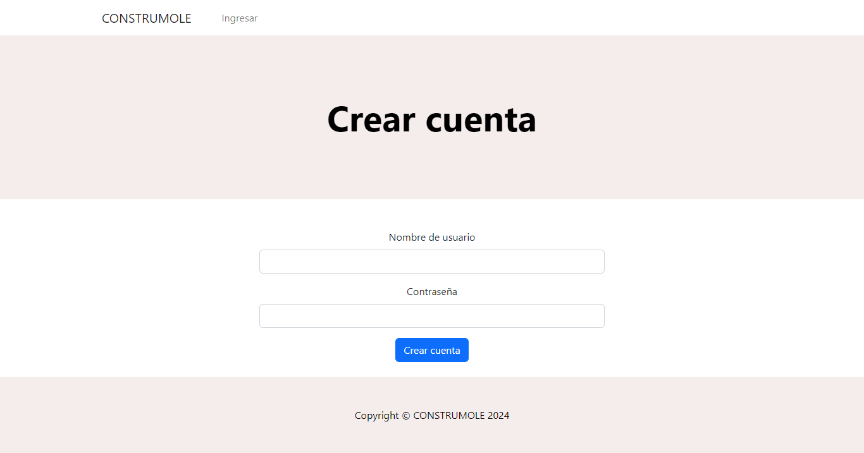
Registro
Si no estás registrado, verás un botón con el texto "Crea una cuenta” en la página principal. Haz clic en este botón y completa el formulario de registro con los siguientes campos:
Nombre de usuario
Clave
Si el registro es exitoso, serás redirigido automáticamente a la página de principal. En caso de que el registro haya fallado verás un mensaje de error y deberás intentarlo nuevamente.
Después de registrarse correctamente, el nombre de usuario aparecerá en la barra de navegación. Esto indica que el usuario está utilizando una cuenta registrada.

Slide 7
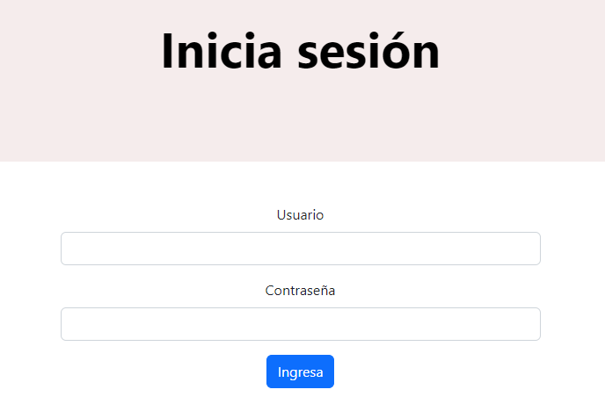
Inicio de sesión
Inicie sesión haciendo clic en "Ingresar" ubicado en la barra de navegación de la tienda virtual. Completa el formulario con tu nombre de usuario y clave. Si las credenciales son correctas, serás redirigido a la página principal. Si no, verás un mensaje de error y deberás intentarlo nuevamente.

Slide 8
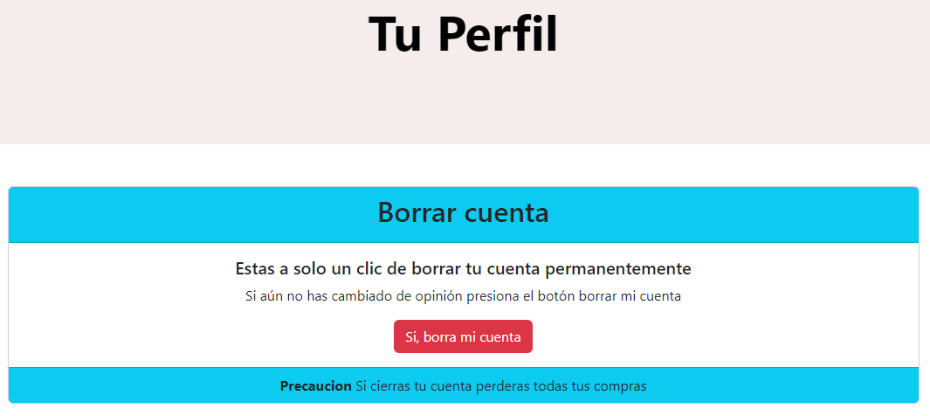
Perfil
Esta página muestra los ajustes de tu cuenta. Para acceder debes hacer clic en el nombre de tu cuenta de usuario.

Slide 9
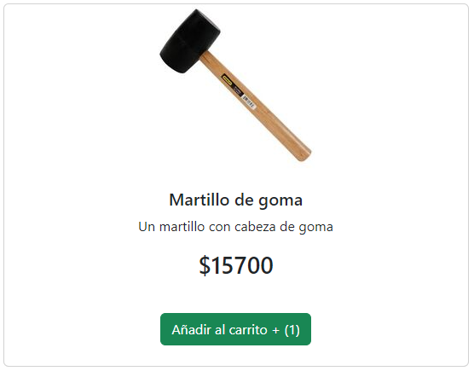
Datos del producto
En la página principal, los productos se muestran en formato de tarjeta. Al hacer clic en el botón “Ver Producto”, serás redirigido a la página de productos, donde verás una imagen ampliada del producto, su descripción, el precio, y el botón "Añadir al Carrito".

Slide 10
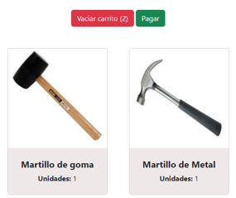
Funciones del carrito de compras
La vista del carrito de compras muestra los productos seleccionados para ser comprados, así como las opciones de eliminar todos los productos dentro del carrito o pagar.

Slide 11
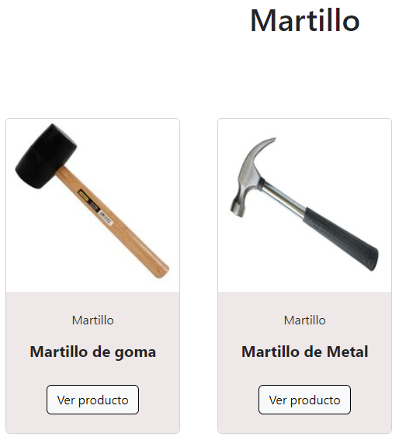
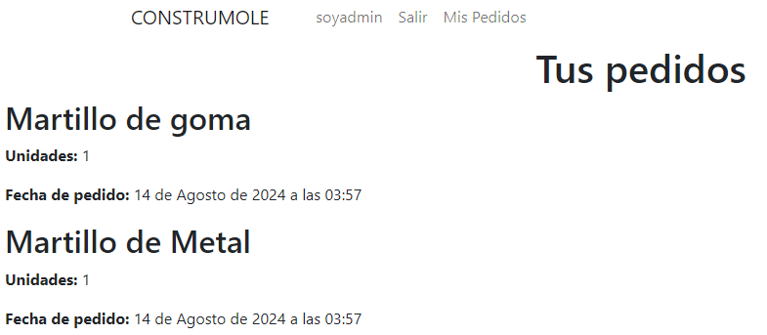
Categorías y Pedidos
Al acceder a la página de categorías, podrás ver todos los productos que pertenecen a esa categoría. Después de completar la compra, los pedidos se reflejarán en la página de pedidos. Para acceder a esta página, simplemente haz clic en el enlace 'Mis Pedidos', que se encuentra en la barra de navegación.

Slide 12
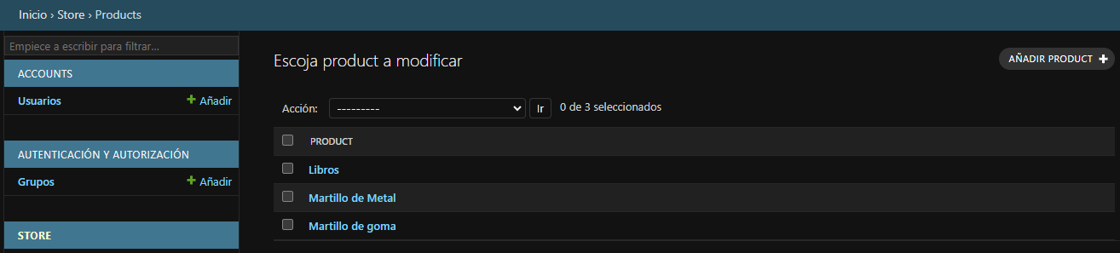
Administración
Añadir un Nuevo Producto (Solo Administradores)
Para añadir un nuevo producto, accede al sitio de administración de Django, navega a la sección de productos y haz clic en "Añadir Producto". Completa la información requerida.

Slide 13
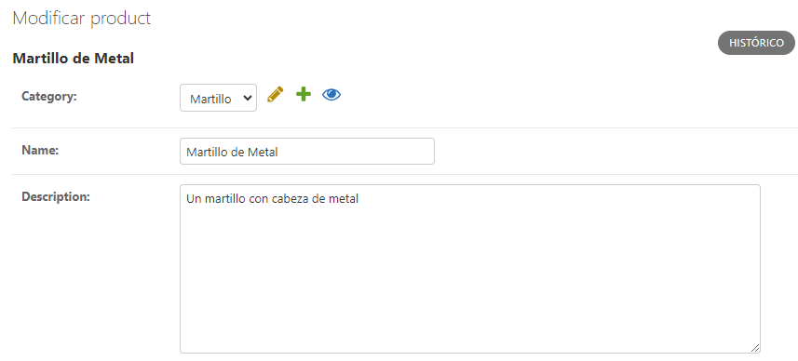
Administración
Modificar la información de un producto
Para editar un producto, primero debes hacer clic en 'Product'. Luego, selecciona el producto que deseas editar.
Una vez hecho esto, estarás en el formulario 'Modificar Producto'.

Slide 14
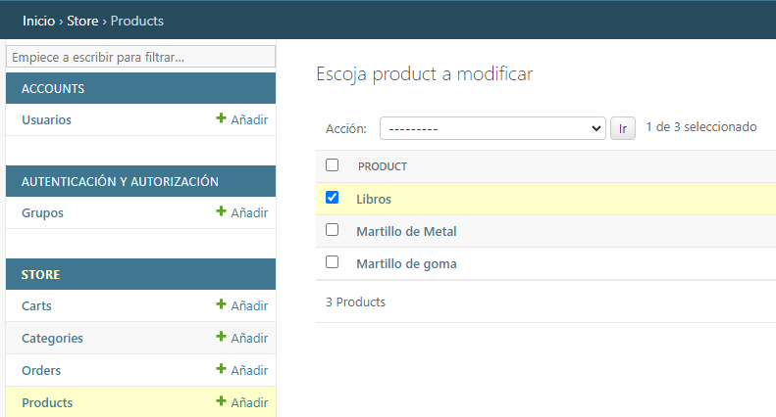
Elimina un producto
El proceso de borrado de un producto empieza de la misma manera que el proceso de modificación.
Para eliminar un producto debes hacer clic en “Product” y luego seleccionar la casilla del producto que quieras eliminar.
El siguiente paso es utilizar el menú desplegable y seleccionar la opción 'Eliminar productos seleccionados'. Luego, haz clic en el botón 'Ir'

Slide 15
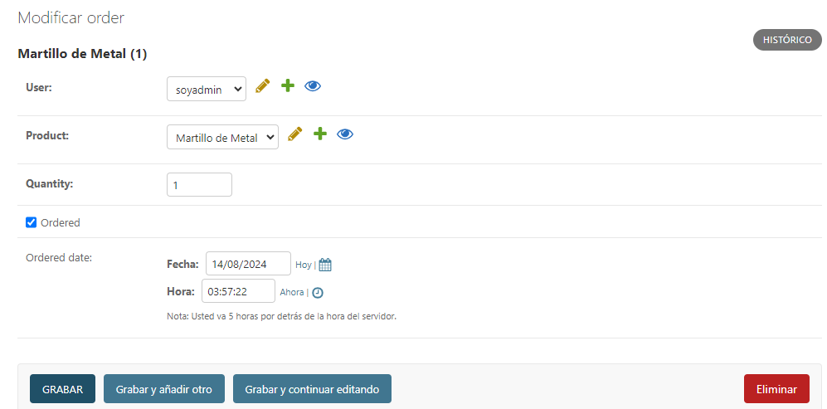
Órdenes de compra
El administrador podrá ver las ordenes que se han procesado haciendo clic en la sección dentro de Store.
En este apartado el administrador podrá ver todas individualmente todas las ordenes desde esta sección.
Puede ver información adicional de esa orden haciendo clic sobre ella.

Slide 16
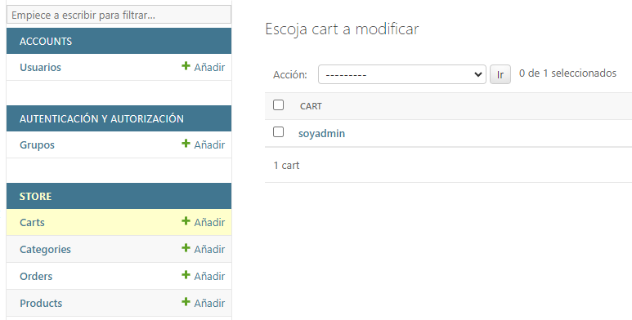
Carrito de compras
El administrador podrá ver todas las ordenes que el usuario ha pedido haciendo clic en la sección Cart.
Solo debe seleccionar al usuario que está buscando y listo.

